Slide 1
Journée "Peinture à l’eau"
Retour d'expériences d'un applicateur
Fréderic FERE
17/09/2019

Slide 2
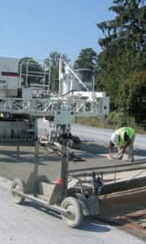

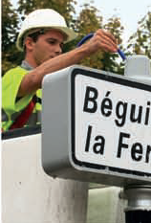
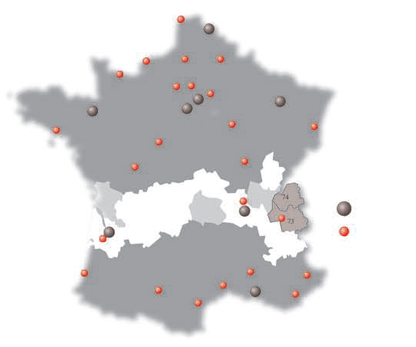
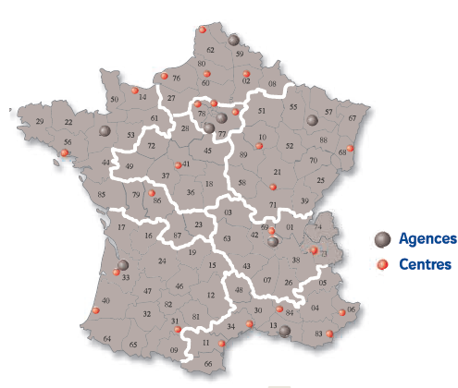
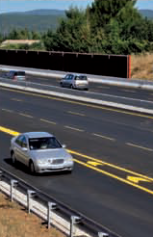
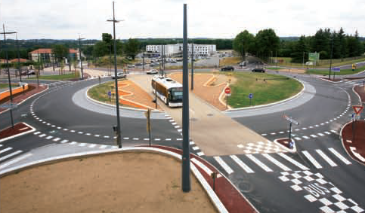
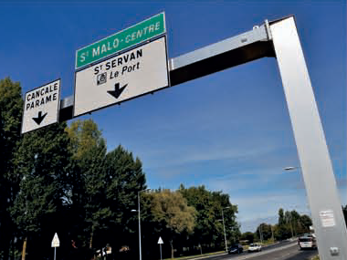
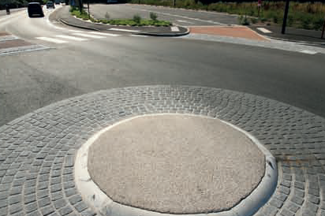
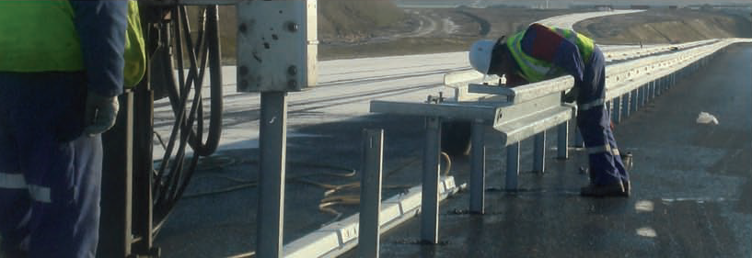
Notre métier
Répondre à vos besoins en matière d’infrastructure et d’équipements de la route
Nos moyens et atouts
8 agences et 34 centres de travaux répartis sur la France.
Nos prestations
Signalisation verticale,
Dispositifs de retenue,
Balisage de chantier,
Marquage routier,
Clôture autoroutière,
Ouvrages en béton extrudé et chaussée béton,
Revêtement haute adhérence,
Aménagement urbain,…

Slide 3
Fortes demandes des MOA français
Politique éco-responsable
Réduction des risques environnementaux
  Évolution de la réglementation pour une réduction des émanations des composés organiques volatils (COV) dans l’atmosphère.
    COV des solvants = 1/3 COVNM (composés organiques volatils non méthaniques) qui contribuent à une forte concentration d’ozone nocive à notre santé et à l’environnement.
  Gestion des déchets plus strict
    Obligation par les applicateurs (éco-responsables ) de réduire les déchets d’emballage et recycler tous les déchets dangereux (solvant,…)
  Avantages peintures à l’eau
  Évaporation de l’eau vs émanations de solvant
  Traitement des déchets moins onéreux en peinture à l’eau

Slide 4
Fortes demandes des MOA français
Politique éco-responsable
Appels d’offre SH pour le développement durable
  Critère de jugement de 10 à 15% pour le développement durable
    Préférence aux produits NF Environnement ( Peinture à l’eau + Thermo)
    Bilan ACV du chantier
    Fréquences de renouvellement
    Limitation de la gêne à l’usager pendant les chantiers
  Avantages peintures à l’eau
  Meilleure chimie pour répondre durablement aux AO.

Slide 5
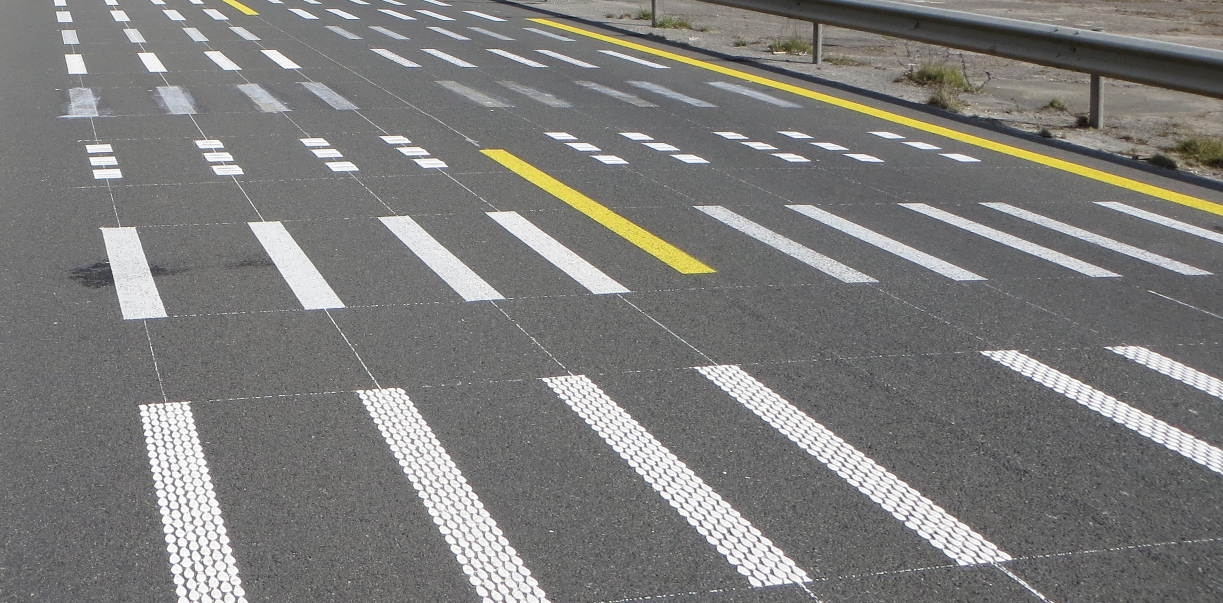
Fortes demandes des MOA français
Politiques durables de marquage
Arrêté du 10 mai 2000
  Un produit blanc rétro doit être au minimum : P1 Q2 R3 S1 ( Rw2, Rr2 )
  Un produit blanc non rétro doit être au minimum : P1 Q3 S1
  Un produit jaune permanent doit être au minimum : P1 Q1 S1
  Un produit temporaire doit être au minimum : T1 Q1 R4 S1

Slide 6
Fortes demandes des MOA français
Politiques durables de marquage
La durabilité à faibles dosages.
Produits certifiés en France selon la norme EN1436 sous test EN1824
  33 Peintures eau certifiées P6 à 420g/m2 vs 7 Peintures solvant P6 à 500 g/m2
  95 Peintures à l’eau certifiées P5 à 380g/m2 vs 78 Peintures solvantées P5 à 470g/m2
  21 thermos certifiés P6 vs 42 Thermo P5
Sources ASCQUER
  Avantages peintures à l’eau
  Réduction des fréquences de renouvellement des marquages.
    Les performances des marquages réalisés à base de peintures routières à l'eau sont doubles que les peintures solvantées.
    La peinture routière à l'eau est moins exigeante en consommation que la peinture solvantée tout en ayant une résistance plus longue à l'usure avec une épaisseur moindre.

Slide 7
Fortes demandes des MOA français
Politiques durables de marquage
Performances écologiques dans la durabilité
Prouver la performance environnementale d’un produit par analyse du cycle de vie (ACV) en fonction de sa durée de vie fonctionnelle sur la route.
Chimie | DUREE DE VIE
PEINTURE WT | 1
PEINTURE H2O | 2
EC RIDEAU | 4
EC DOT | 3
EAF CREPI | 5

Slide 8
Fortes demandes des MOA français
Politiques durables de marquage
Chimie | DUREE DE VIE
PEINTURE WT | 1
PEINTURE H2O | 2
EC RIDEAU | 4
EC DOT | 3
EAF CREPI | 5
Les données reflètent le cout moyen de la prestation et l’ACV pour chacun des produit appliqués avec une équipe de marquage type, comprenant 3 applicateurs, un attelage poids lourds, un fourgon de liaison et une machine d’application de type autoportée. L’étude comprend l’amenée, le repli et l’application de l’équipe sur un chantier situé à 30km de l’agence travaux.
Les coûts indiqués sont donnés à titre théorique afin de pouvoir comparer différentes technologies d’application.

Slide 9
Chimie | DUREE DE VIE
PEINTURE WT | 1
PEINTURE H2O | 2
EC RIDEAU | 4
EC DOT | 3
EAF CREPI | 5
Fortes demandes des MOA français
Politiques durables de marquage
Étude réalisée à partir d’une politique de marquage de 10 ans correspondant à la durée de vie de la couche de roulement comprenant les renouvellements de marquage (entretien et balisage) avec une fréquence déterminée selon l’implantation du marquage et la chimie du produit de marquage. Selon les cas, la prestation peut combiner plusieurs technologies.
Les données reflètent le cout moyen de la prestation et l’ACV pour chacun des produit appliqués avec une équipe de marquage type, comprenant 3 applicateurs, un attelage poids lourds, un fourgon de liaison et une machine d’application de type autoportée. L’étude comprend l’amenée, le repli et l’application de l’équipe sur un chantier situé à 30km de l’agence travaux.
Les coûts indiqués sont donnés à titre théorique afin de pouvoir comparer différentes technologies d’application.

Slide 10
Besoins pour l’application de la peinture à l’eau
Formation des experts sur les peintures à l’eau
  Comprendre le comportement des peintures à l’eau
Matériel adapté
  Composants spécifiques
  Techniques et réglages de pulvérisation

Slide 11
Besoins pour l’application de la peinture à l’eau
Formation des experts sur les peintures à l’eau
Comprendre le comportement des peintures à l’eau
  Mode de séchage par évaporation et coalescence
    Émulsion contenant les pigments et charges en suspension dans la résine , qui au contact de l’air engage immédiatement un processus de coalescence de façon irréversible.
    Possibilité de roulabilité immédiate avec des temps de séchage < 2mn si température > 20°C et hydrométrie < 60%.
  Peinture prête à l’emploi
    L’addition d’eau pour améliorer la viscosité du produit déstabilise l’émulsion et provoque un effet contraire à celui recherché.
  Peinture aqueuse avec faible pouvoir mouillant sur les éléments gras de la route.
    Éliminer ces poussières avant le marquage, sauf en Airless avec une pulvérisation à haute pression,
  Stockage et transport :
    Les bidons de peinture doivent être stockés à l’abri des rayons UV et à l’abri du gel..
    Produit ininflammable et non réglementé comme produit dangereux

Slide 12
Besoins pour l’application de la peinture à l’eau
Formation des experts sur les peintures à l’eau
Comprendre le comportement des peintures à l’eau
  Sensibilité à l’hygrométrie
    Contrôler le point de rosée au sol lors des travaux en début ou fin de saison.
  Plage d’application limitée
    Possibilité maintenant d’appliquer des accélérateurs de séchage qui augmentent les plages d’application et diminuent le temps de roulabilité de la peinture routière à l'eau..
  Extrait sec élevé.
    dosage sec plus important que celui de la peinture solvantée.
  Viscosité importante,
    nécessite de changer les buses et la pression de diffusion pour réaliser une mise en œuvre correcte.

Slide 13
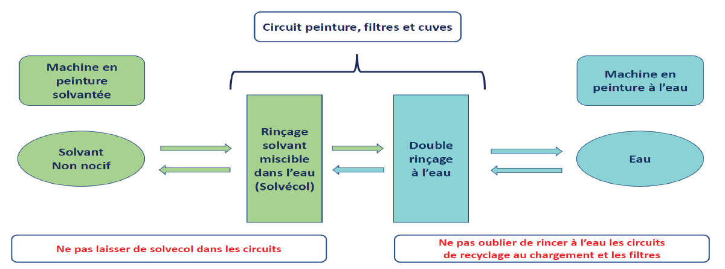
Besoins pour l’application de la peinture à l’eau
Matériel adapté à la peinture à l’eau
Application par pulvérisation avec toutes machines Airless avec cuve et composants inox.
Préparation matériel en peinture aqueuse.
Vider les cuves en peinture solvantée et purger le circuit peinture ainsi que tous les pistolets de peinture (axe, rive et manuel).
Nettoyer les filtres haute pression et basse pression ainsi que les cuves peinture sans laisser de résidus sur les parois et faire un double rinçage avec solvant miscible dans l’eau.
Entre chaque rinçage, nettoyer les filtres HP et BP.
Faire ensuite un double rinçage à l’eau et entre chaque rinçage, nettoyer les filtres HP et BP.
Vidanger le circuit dans son intégralité y compris le circuit de recyclage et remplir la / les cuve(s) en peinture phase aqueuse.
Purger les circuits en faisant “cracher” tous les pistolets de la machine, jusqu’à élimination totale de l’eau de rinçage dans les circuits.
La machine est prête à l’utilisation
.

Slide 14
Besoins pour l’application de la peinture à l’eau
Techniques et réglages de pulvérisation
Obligation de respecter quelques règles de base .
  Ne jamais diluer.
  Avant emploi, le produit doit être mélangé jusqu’à obtention d’une parfaite homogénéité.
  S’assurer qu’il n’y a aucune entrée d’air dans le circuit peinture (risque de formation de mousses)
  Ne jamais laisser une cuve peinture ouverte (risque de formation de peaux) et faire le plein des cuves peinture en fin de journée.
  Au besoin, pulvériser un léger film d’eau en surface du produit et sur les parois découvertes de la cuve.
  Évitez de vider totalement la cuve, laissant ainsi l'air pénétrer dans les flexibles..
  Nettoyer régulièrement les filtres haute pression et basse pression et les remplir d’eau au remontage.
  Nettoyer le matériel à l’eau, avant que la peinture sèche dans la masse.
.

Slide 15
Besoins pour l’application de la peinture à l’eau
Techniques et réglages de pulvérisation
Obligation de respecter quelques règles de base
  Augmentation de l’angle de buse de 10° par rapport à une buse utilisée en peinture solvantée
  Hauteur du pistolet doit être comprise entre 15 et 20 cm en fonction de la largeur de bande désirée. Les changements de largeur de bandes se font avec le changement de la buse.
  Trop de pression provoque de l’overspray.
    Il faut baisser la pression jusqu’à la limite d’éclatement de la peinture soit l’apparition des traits dans le jet de peinture ;
    Augmenter la pression légèrement jusqu’à ce que le jet soit uniforme.
  Faire des pesées pour vérifier le grammage voulu.
    Changer le diamètre de la buse si le grammage voulu n’est pas atteint.
    Ne pas régler la pression, si le grammage est trop faible ou trop fort. Tout doit se faire par la taille de la buse ce qui exige d’avoir un jeu de buses de différentes tailles.
.

Slide 16
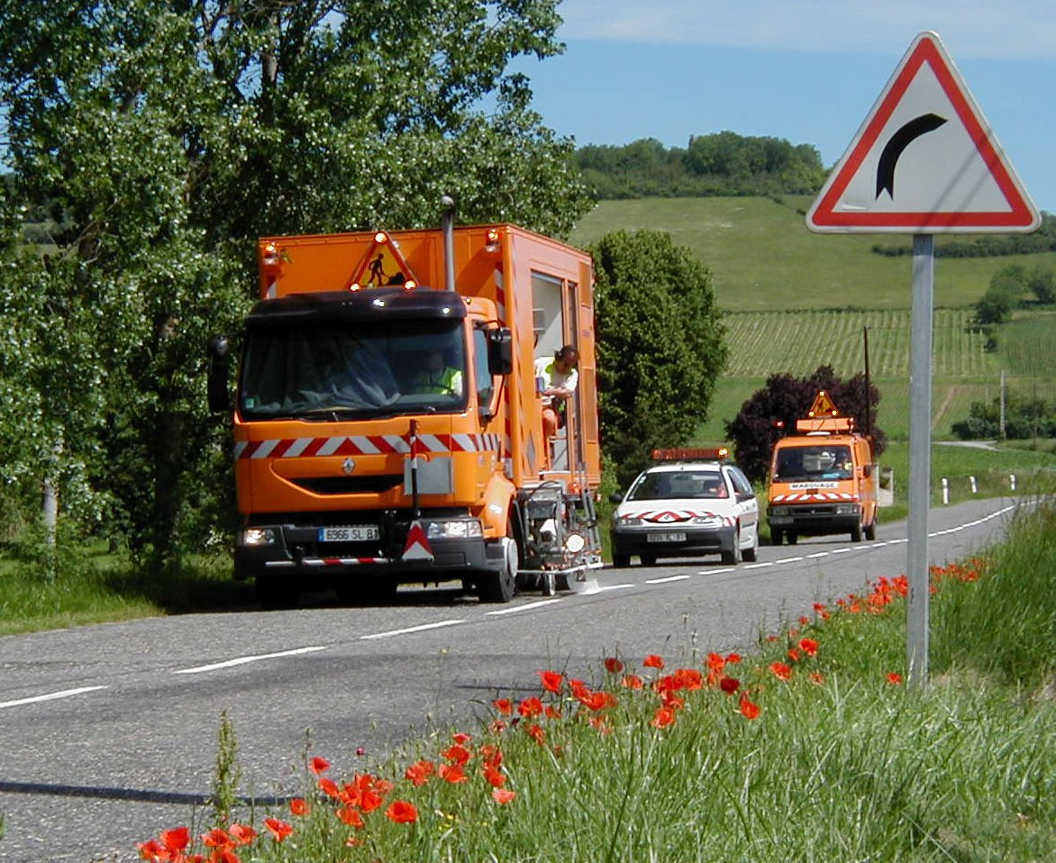

APPLIQUER UNE PEINTURE ROUTIÈRE À L’EAU

